Slide 1
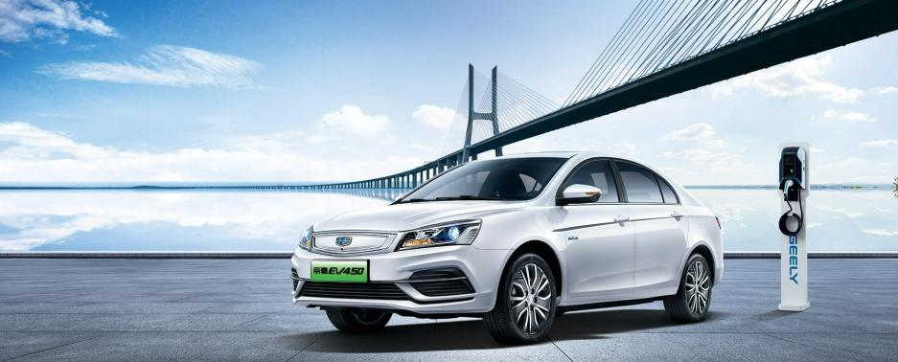
电动空调系统认知
任务一

Slide 2
一、情境导入
二、任务布置
三、教学目标
四、知识链接
五、任务实施
目
录

Slide 3
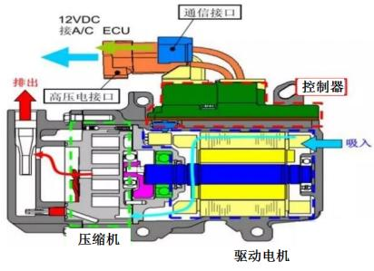
一、情境导入
一辆2018款吉利帝豪EV450电动汽车采用电动空调系统，你知
道电动空调系统与传统汽车空调系统的异同吗？你知道电动汽车空 调系统的组成部件和工作原理吗？请你以EV450为例，认知电动汽
车空调系统各组成部件，进行电动空调系统的正确操作与性能检测， 熟悉电动空调系统的电气连接及连接器端子。

Slide 4
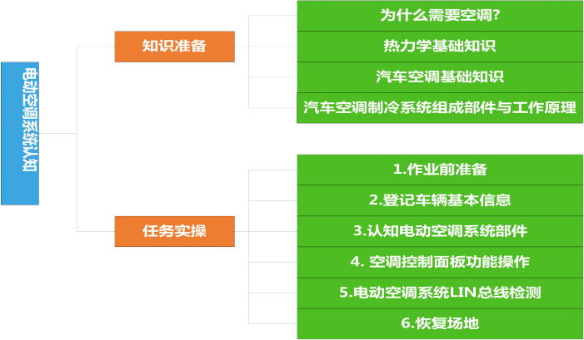
二、任务布置

Slide 5
三、教学目标
u 知识目标：
掌握汽车空调系统基础知识；
了解吉利EV450电动空调系统的组成和工作原理。
u 能力目标：
能正确认知电动空调系统的各部件；
能正确讲述电动空调系统的各部件的功用、参数和工作原理；
能对电动空调系统进行正确操作与性能检测。
u 素质目标
严格执行企业检修标准流程；
严格执行企业6S管理制度；
培养严谨求实的工匠精神、热爱劳动的好品质。

Slide 6

四、知识链接
4.1 概述
1.为什么需要汽车空调？
对于汽车而言，驾乘舱是驾驶员、乘员活动的空间，驾乘人员对驾乘舱空 气的温度、湿度、洁净度和流动速度等有舒适性需求。然而汽车在道路上行驶， 驾乘环境受外界环境影响很大，如高温、爆晒、低温、潮湿、尾气、灰尘、噪 音等均会导致驾乘舱空气质量变差，严重影响驾乘人员的舒适性和行车的安全 性。为了确保驾乘人员获得舒适的驾乘环境，需要采用人工方式对驾乘舱内的 空气温度、湿度、洁净度和流动速度等进行舒适性调节。

Slide 7
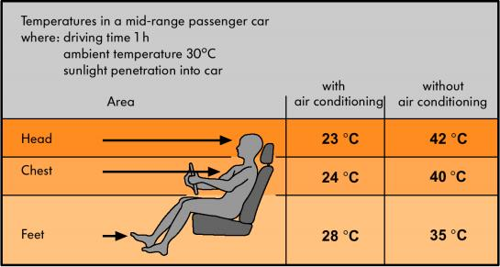
四、知识链接
4.1 概述
2.人体舒适度的指标？
温度：（ 20-28℃)
湿度：夏季（ 60-70% ） 冬季（ 50-60% ）
洁净度：过滤器
空气的流动速度和方向 ：头部比足部低1.5-2℃

Slide 8
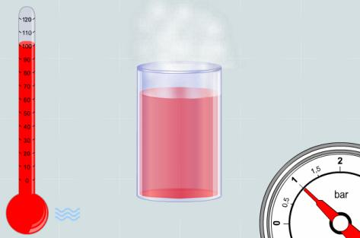
四、知识链接
4.1 概述
3.蒸发与冷凝
工质有固态、液态和气态三种相态，在一定条件下，可以从一种相 态转变为另一种相态，并伴随着吸热或放热过程。
1）蒸发
工质在一定条件下由液态转 变为气态，称为气化。气化有两 种方式——蒸发和沸腾。蒸发只 在液体表面进行，液体在任何温 度下都能够蒸发，液体的温度越 高，液体表面积越大、表面空气 流速越大、表面上的压力越小则 蒸发进行得越快。所有液体在蒸 发过程都要吸收热量。

Slide 9
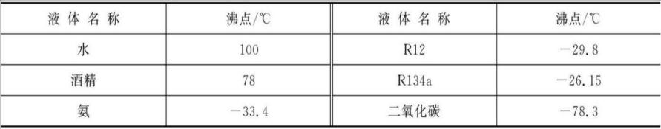
四、知识链接
4.1 概述
1）蒸发
如果对液体加热或降低液体表面压力，当其达到一定温度或压力数值时，液
体内部便产生大量气泡气泡上升至液面破裂而放出蒸气，这种在液体表面和内 部同时进行剧烈气化的现象叫做沸腾。液体在沸腾过程同样要吸取热量，并保 持其温度不变，而要使沸腾持续进行，必须不断地自外界加入热量。某一压力 下，液体沸腾时的温度叫做沸点或饱和温度，常用 表示 ；而对应的压力叫做 饱和压力，常用ps表示 。一个标准大气压下，不同物质的液体的沸点如下表。

Slide 10
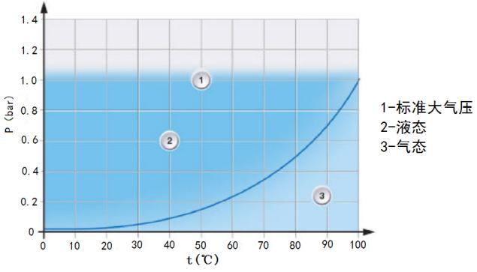
四、知识链接
4.1 概述
1）蒸发
水的沸点和饱和压力曲线如图所示，水在一个标准大气压力下沸 点为100℃ ,在0.5bar压力下沸点为80℃。
10

Slide 11
四、知识链接
4.1 概述
饱和状态、饱和液体、饱和蒸气、过热蒸气、过冷液体、过热度、过冷度
在一定压力下，对饱和液体继续加热，饱和液体将在温度不变的 情况下气化，最后全部气化为饱和蒸气 ，此时饱和蒸气称为干饱和蒸 气或干蒸气。如果对干饱和蒸气再继续加热，那么它的温度又逐渐升 高，这时的蒸气称作过热蒸气。通常把过热蒸气的温度与干饱和蒸气 的温度差叫过热度。例如在压力不变情况下，把100℃的干饱和蒸气 加热至110℃的过热蒸气，那么其过热度为10℃。
同样，在一定压力下，对饱和液体进行冷却，饱和液体的温度将 下降变成过冷液体。通常把饱和液体与过冷液体的温度差叫过冷度。
例如在压力不变情况下，把100℃的饱和液体冷却至90℃的过冷液体， 那么其过冷度为10℃。

Slide 12
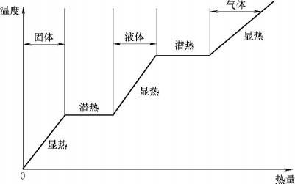
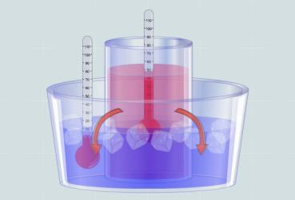
四、知识链接
4.1 概述
2）冷凝
如果对饱和蒸气进行冷却，使其温度下降到饱和温度以下，饱和蒸发将 逐步从气态转变为液态，这一相态变化过程叫冷凝 ，所放出的热量称冷凝热。
一定压力下，把液体从常温加热到沸腾之前，这部分热量明显地用来提高 了温度，它是可以直接从液体本身去测量的，这部分热量叫显热。对饱和液 体持续加热等温气化为饱和蒸气过程中，饱和液体所吸收的热量仅改变了相 态，不能从液体本身去测量，这部分热量称为潜热。

Slide 13
四、知识链接
4.1 概述
3）空气
空气 = 干空气 + 水蒸气
单纯的干空气在自然界是不存在的。
湿空气中水蒸气含量的多与少，会随着季节、天气 的不同而不同。水蒸气含量的多少决定了空气干燥的 潮湿的程度，对生产和生活都有很大影响。

Slide 14
四、知识链接
4.1 概述
3）空气
空气的湿度的表示
①绝对湿度 [Z]
每一立方米湿空气中所含水蒸汽的质量称为湿空气的绝对 湿度 。
②含湿量 [d]
把每千克干空气中所含有的水蒸汽质量称为含湿量。空气 的质量不随温度变化而变化 ，含湿量表示空气中水蒸气的 实际含量。
③相对湿度 [φ]
相对湿度φ表示空气接近饱和空气的程度。φ = 0 ，则属于干
空气 ；φ = 100% ，则称为饱和空气。可见 ，φ值能够比较确
切地表示空气干燥和潮湿的程度。
14

Slide 15
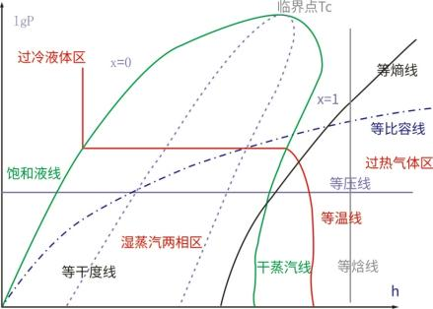
四、知识链接
4.1 概述
4.制冷工质压-焓图及其应用
工质的相态变化及其热力过程除了可以在 p-v 图和 示外，还可以用工质的压-焓图（ p-h 图）表示。
T—s 图中表
为了缩小图的尺寸，适合工程应用，纵坐标以压力的对数值 绘制，因此 p-h 图，也称作 l gp-h 图
lgp

Slide 16

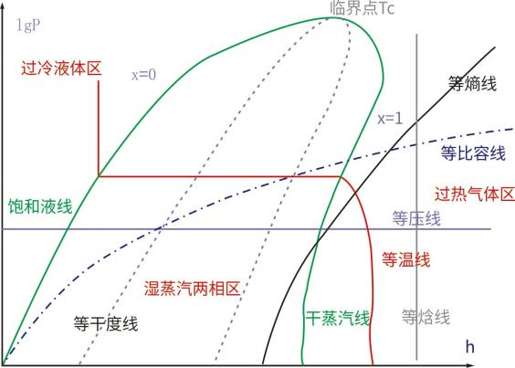
四、知识链接
4.1 概述
4.制冷工质压-焓图及其应用
（ 1 ）一点。 临界点Tc 力高于一定值时 ，饱和 体线和饱和蒸气线交汇
（ 2 ）两线。饱和液体 和饱和蒸气线x1。
（ 3 ）三区。液相区、 气两相区和气相区。
（ 4）五态。过冷液体 和液体、湿蒸气、饱和 气和过热蒸气。
（ 5 ）六参数。等焓线 压线、等干度线、等熵 等比容线和等温线。

Slide 17
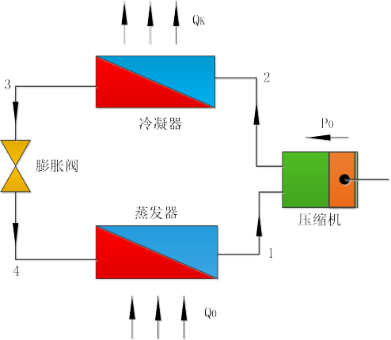
四、知识链接 4.2汽车空调基础知识
1.汽车空调制冷循环
工质蒸发吸热，冷凝放
热，汽车空调制冷循环正是 创造制冷工质相态变化条件， 利用制冷工质蒸发从车内空 气吸收热量，利用制冷工质 冷凝向车外环境空气放出热 量，从而使车内保持连续舒 适低温。

Slide 18
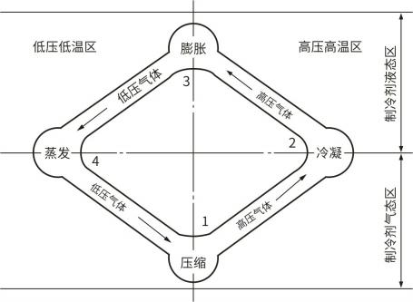
四、知识链接 4.2汽车空调基础知识
1.汽车空调制冷循环
单级蒸气压缩式制冷系统的制冷工质在制冷系统内依次
完成压缩、冷凝、节流膨胀和蒸发四个过程。
压缩过程 冷凝过程
膨胀过程 蒸发过程

Slide 19
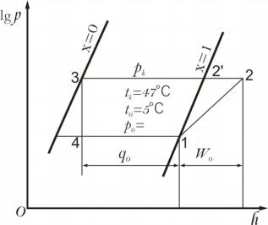
四、知识链接 4.2汽车空调基础知识
（ 1 ）单级蒸气压缩式制冷理论循环
单级蒸气压缩式制冷系统基于逆卡诺循环，又有别于逆卡诺循环。
压缩过程为定熵过程 ；冷凝和蒸发过程均为定压过程 ，离开蒸发器进入 制冷压缩机的制冷剂为蒸发压力下的饱和蒸气，开冷凝器进入膨胀阀的 液体为冷凝压力下的饱和液体；节流过程为绝热过程 ，无热损失和流动
阻力损失。

Slide 20
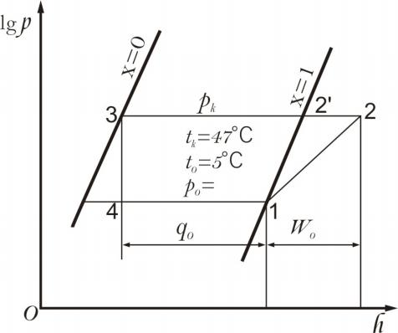
四、知识链接 4.2汽车空调基础知识
（ 1 ）单级蒸气压缩式制冷理论循环
1）压缩过程1-2
制冷工质从干饱和蒸气状态1被 压缩机吸入，压缩机消耗机械功 将制冷工质等熵压缩至过热蒸气状 态2。制冷工质压力初始状态 Po
（低压）升高至 Pk（高压）；温 度由t₁（低温）升高至t₂ （高温，
依制冷工质不同而不同)。

Slide 21
四、知识链接 4.2汽车空调基础知识
（ 1 ）单级蒸气压缩式制冷理论循环
2）冷凝过程2-3
制冷工质由过热蒸气状态2进入 冷凝器，在冷凝器中放出热量被冷 却至饱和蒸气状态2’ ，制冷工质 在冷凝器中由饱和蒸气状态2’继 续放出热量，冷凝至饱和液体状态 3。在此过程中，制冷工质压力不 变，温度由t₂（高温）降低至t₃
（压力下制冷工质的饱和温度）。

Slide 22
四、知识链接 4.2汽车空调基础知识
（ 1 ）单级蒸气压缩式制冷理论循环
3）节流过程3-4
状态3饱和液体制冷工质进入膨
胀阀，经膨胀阀节流降压，压力由 pk
迅速下降为蒸发压力 Po ，温度下 降为蒸发温度 t, ，制冷工质变成湿 蒸气状态4。此过程中 “ 闪变”的 干蒸气越多，蒸发过程制冷工质能 吸收的热量就越少，制冷效率变差。

Slide 23
四、知识链接 4.2汽车空调基础知识
（ 1 ）单级蒸气压缩式制冷理论循环
4）蒸发过程4-1
节流降压后的制冷工质湿蒸气 状态4进入蒸发器，在蒸发器中等 压（po）吸收被冷却物质的热量， 变成干饱和蒸气状态1 ，制冷工质 干饱和蒸气将重新被压缩机吸入， 开始下一循环。

Slide 24
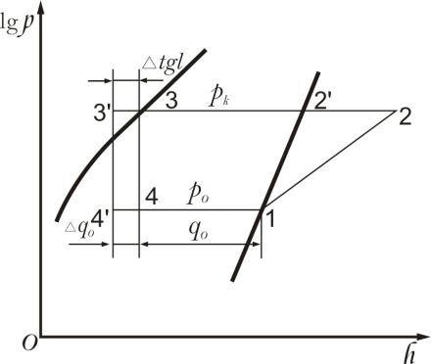
四、知识链接 4.2汽车空调基础知识
（ 2 ）单级蒸气压缩式制冷实际循环
制冷理论循环假定压缩过程为一绝
热压缩过程；制冷循环工质的吸热和放 热都在无温差的条件下进行；制冷循环 过程无热损失、流动阻力损失等。这些 假设在制冷的实际循环中都是不可能实 现的。在制冷实际循环中，为了减少工 质的节流损失，提高制冷循环的经济性 和确保压缩机的“干压” ，经常采用制 冷工质在节流膨胀阀前液体过冷和压缩 机吸入之前蒸气过热的实际循环。

Slide 25
四、知识链接 4.2汽车空调基础知识
（ 2 ）单级蒸气压缩式制冷实际循环
1）冷凝过冷循环
过冷循环指制冷工质冷凝结束，进 入膨胀阀前是过冷液体的循环。
过冷度 Arg可通过设计冷凝器冷 凝面积大于所需冷凝面积、提高冷凝 器冷却介质流量或采用低温冷却介质 等方法实现，一般选择为过冷度为3- 5℃。

Slide 26
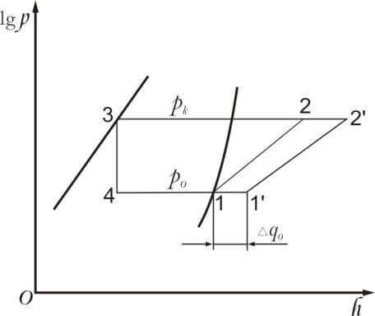
四、知识链接 4.2汽车空调基础知识
（ 2 ）单级蒸气压缩式制冷实际循环
2）蒸发过热循环
过热循环指制冷工质蒸发结束，压
缩机吸入的为过热蒸气的制冷循环， 一般过热度选择3-7℃ ,图中1-1’段 所示。过热循环主要是为了保护制冷 压缩机“干压” ，防止吸入液态制冷 工质。过热分为有效过热和有害过热 两种。

Slide 27
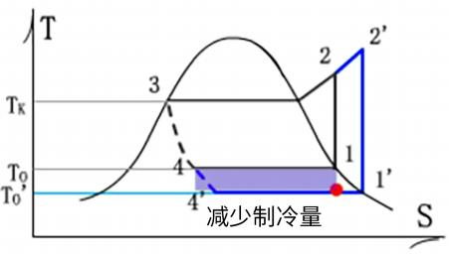
四、知识链接 4.2汽车空调基础知识
（ 2 ）单级蒸气压缩式制冷实际循环
3）蒸发温度影响
实际循环中，为了确保制冷工质 在蒸发过程中能从被冷却物质中吸收 热量，蒸发温度应远低于被冷却物体 的温度。汽车空调制冷系统蒸发温度 t,=5 ℃左右，蒸发温度取决于蒸发压 力。以R134a制冷剂为例，将蒸发压 力控制在0.35Mpa ，此时蒸发温度为 t,=5 ℃。

Slide 28
四、知识链接 4.2汽车空调基础知识
（ 2 ）单级蒸气压缩式制冷实际循环
4）冷凝温度影响
实际循环中，为了确保制冷工质在冷凝过程中热量能从环境介质 带走，冷凝温度应远高于环境空气的温度。汽车空调制冷系统冷凝温 度 =环境温度+15℃左右，冷凝温度取决于冷凝压力。以汽车空调
R134a制冷剂为例，当环境温度为32℃时，则冷凝温度
=32+15=47℃ ,查R134a制冷剂热力性质表，控制制冷系统的冷凝压 力为1.22Mpa ，可得到47℃的冷凝温度。

Slide 29
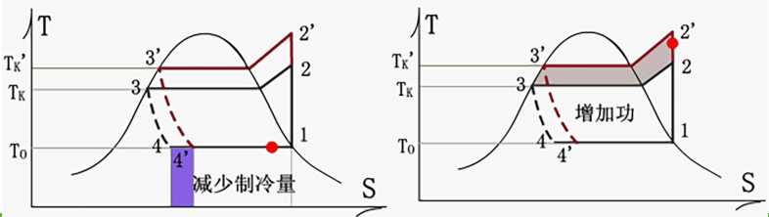
四、知识链接 4.2汽车空调基础知识
（ 2 ）单级蒸气压缩式制冷实际循环
4）冷凝温度影响
冷凝温度升高，制冷量减少，压缩机机械功增加，制冷效率会显 著降低。汽车空调的制冷循环中，冷凝器表面的脏堵、冷凝风扇运转 不正常、制冷剂过量、膨胀阀开启过大、高压管道堵塞、系统中有空
气等均会使冷凝温度升高，制冷效果变差。
29

Slide 30
四、知识链接 4.2汽车空调基础知识
2.制冷剂与润滑油
1）制冷剂概述
制冷系统中的制冷工质又称为制冷剂，是制冷系统中循环且不断
产生相态变化进行热量传递的物质。
对制冷剂的要求是：
易凝结，冷凝压力不要太高；
标准大气压下，蒸发温度较低，单位容积制冷量大，气化潜热大， 比容小；
无毒，不燃烧，不爆炸，无腐蚀，且价格低。
汽车空调系统曾使用R12作为制冷剂，现在汽车空调只能使用 R134a作为制冷剂。

Slide 31
四、知识链接 4.2汽车空调基础知识
2.制冷剂与润滑油
1）制冷剂概述
R12是一种氟氯碳氢化合物(CFC) ，俗称氟里昂。 R12无毒、不易燃烧、
不易爆炸、不易挥发，热稳定性好。 R12冷凝压力小(1.5-2.0MPa) ，在标准大 气压下R12的沸点为-29.74℃ ,凝固温度为-158℃ ,能在低温下正常工作，
节流损失小，有较大的制冷系数。单从制冷性能、成本方面考虑，R12是汽车 空调上理想的制冷剂。但20世纪70年代，CFC被发现是破坏大气臭氧层的主 要因素，R12的臭氧衰减系数ODP=0.9( Ozone Depletion Potential)较高， 温室效应指数GWP=2.8( Global Warming Potential)。 1987年由46个国家 签署了《蒙特利尔协定书》，协定规定发达国家1996年1月1日全面停产R12 ,德国1995年停产，1998年停止使用，发展中国家2010年全面停产和停止 使用。

Slide 32
四、知识链接 4.2汽车空调基础知识
2.制冷剂与润滑油
1）制冷剂概述
R134a(四氟乙烷)是一种氢氟烃（ HFC) ，不像R12那样含有氯原 子，故不会对臭氧层产生危害(ODP=0) ，但仍然会产生温室效应
（ GWP=0.3)。 R134a的沸点为-26.5℃ ,凝固点是-101℃ ,热力性 质与R12接近。 R134a无色，有轻微的乙醚味道，吸湿性较R12要强。
制冷剂 | R134a | R12
化学式 | CH₂ F-CF₃ | CC1₂ F₂
化学名称 | 四氟乙烷 | 二氯氟甲烷
标准大气压沸点 | -26.5℃ | -29.8℃
凝固点 | -101.6℃ | -158℃
临界温度 | 100.6℃ | 112℃
临界压力 | 40.56bar | 41.58bar

Slide 33
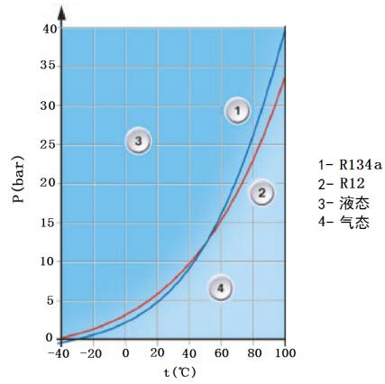
四、知识链接 4.2汽车空调基础知识
2.制冷剂与润滑油
1）制冷剂概述
R134a与R12的沸点 与饱和压力

Slide 34
四、知识链接 4.2汽车空调基础知识
2.制冷剂与润滑油
1）制冷剂概述
沸点(℃) | R134a饱和压力（bar） | R12饱和压力（bar）
–45 | 0.39 | 0.50
–40 | 0.51 | 0.64
–35 | 0.66 | 0.81
–30 | 0.84 | 1.00
–25 | 1.06 | 1.24
–20 | 1.32 | 1.51
–15 | 1.63 | 1.82
–10 | 2.00 | 2.19
–5 | 2.43 | 2.61
0 | 2.92 | 3.08
5 | 3.49 | 3.63
10 | 4.13 | 4.24
15 | 4.87 | 4.92
20 | 5.70 | 5.68
25 | 6.63 | 6.53
30 | 7.67 | 7.47
35 | 8.83 | 8.50
40 | 10.12 | 9.63
45 | 11.54 | 10.88
50 | 13.11 | 12.24
55 | 14.83 | 13.72
60 | 16.72 | 15.33
65 | 18.85 | 17.07
70 | 21.05 | 18.96
75 | 23.52 | 21.00
86a | 26.21 | 23.19
85 | 29.14 | 25.55
90 | 32.34 | 28.00
R134a与R12的沸点 与饱和压力关系数值

Slide 35
四、知识链接 4.2汽车空调基础知识
2.制冷剂与润滑油
2）润滑油（冷冻油)
在空调制冷系统中，为了保证压缩机正常运转、长期可靠工作，必 须对其进行润滑，所使用的润滑油也称为叫冷冻润滑油（冷冻油）。
(1)润滑油的作用
① 润滑：润滑压缩机的摩擦表面，减少摩擦，防止磨损。
② 冷却：带走摩擦表面的摩擦热，帮助散热。
③ 密封：作为压缩机气缸壁与活塞(或转子)之间以及轴封处的油封， 减少制冷剂泄露。
④ 降低压缩机噪声。

Slide 36
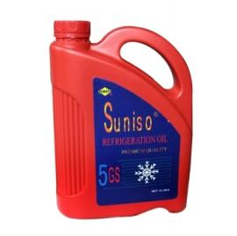
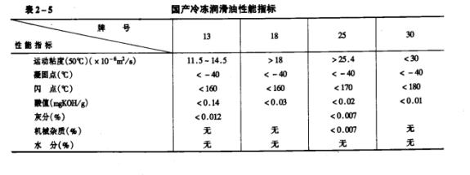
四、知识链接 4.2汽车空调基础知识
2.制冷剂与润滑油
2）润滑油（冷冻油)
(2)对润滑油的性能要求
① 与制冷剂有较好的互溶性。
② 与系统材料(金属、合成橡胶、塑料)相容性好。
③ 凝固点低，在低温下具有良好的流动性。
④ 有合适的粘度，受温度影响小
⑤ 要有高的油膜强度。
⑥ 闪点高，无毒
适用于R134a的润滑油: 聚烃基乙二醇（PAG） 聚酯油（ POE ）。

Slide 37
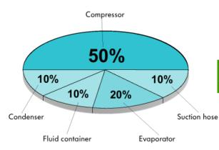
四、知识链接 4.2汽车空调基础知识
2.制冷剂与润滑油
2）润滑油（冷冻油)
冷冻润滑油使用注意事项
1、冷冻油易吸水,使用后应及时密封
2、不能使用变质的冷冻油
3、不同牌号的冷冻油不能混用，R134a应用PAG和POE
4、按规定加入适量的冷冻油(系统内冷冻油的分配：压缩机—60cc左右； 蒸发器—40cc左右；冷凝器—20cc左右；储液罐—30cc左右；所有
管道—20cc左右)
5、排放制冷剂要缓慢，避免冷冻油被排出
6、更换制冷系统部件时，应适当补充冷冻油
7、加注制冷剂时，应先加冷冻油，再加注制冷剂
8、应避免R134a与PAG油产生两层分离

Slide 38
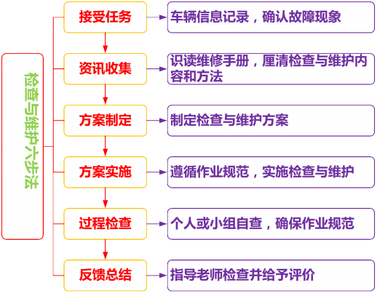
五、任务实施
电动空调系统认知

Slide 39

谢 谢 聆 听 ！
41

